Slide 1
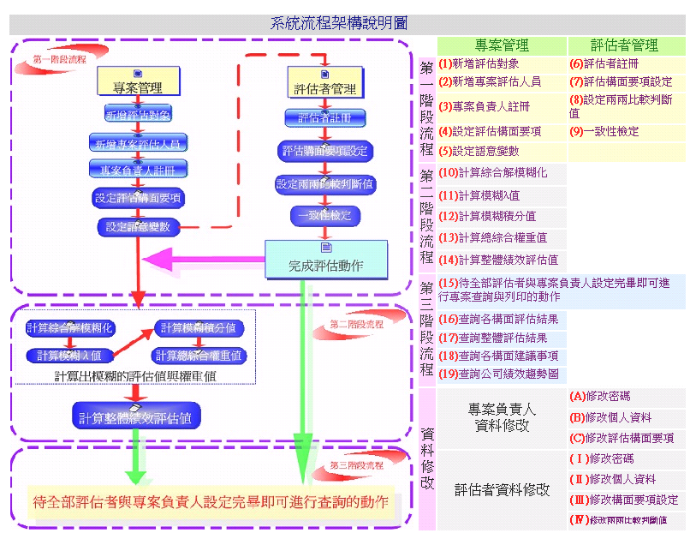

台科大KM績效評估系統

Slide 2
台科大KM績效評估系統
財務績效
所有的企業活動皆是影響獲利因果關係的一部份，且可影響短期及長期的財務績效。財務績效量度反應過去的績效成果，其可顯示企業對於改善營利的程度。
人力資本
所有以「人」為基礎所構成的一項企業資本。公司的價值、文化以及哲學和企業內部管理階層及公司內所有人員的知識、技能、能力、學習及經驗等均包含在「人力資本」中。
創新資本
係指企業的革新能力、創新成果、組織賴以產生優勢的核心技術、投資於研究發展的資金與人力和公司創新文化、建立新產品與服務的潛力以及保護商業權利、智慧財產權與其他用來開發並加速新產品的無形資產和才能等均屬於創新資本的範疇。

Slide 3
台科大KM績效評估系統
流程資本
指的是運用於連續性價值創造的實用知識，包括組織內部的流程、作業程序、系統、工具、特殊方法(如：ISO9000、管理資訊系統等)或製程以及擴大並加強產品製造或服務效率的員工計劃皆為流程資本的範疇。諸如針對硬體設備的維護與操作流程與規章及從進料、加工轉換、出貨、接單的程序與制度等。
顧客資本
係指組織和顧客關係的價值，包括與顧客一起創新、廠商上下游關係、顧客相關資料、顧客忠誠度等。

Slide 4
人力資本評估指標
專業員工的維持率
吸引人才之程度
運用資訊科技的能力
訓練費用/公司總薪資支出
專業員工的置換成本
員工滿意度
員工支持度
組織學習能力
教育程度
對員工的授權度
管理的能力
員工接受訓練的時間
員工的平均年資
全職員工數經理人數
女性經理人數
全職員工平均年齡
經理人中擁有高等學歷的百分比
員工創新能力
附加價值/專業員工
兩年經驗內新人比
每名員工的獲利
能促進員工勝任能力之顧客量
專業人員比例之變化
專業技術能力

Slide 5
創新資本評估指標
研發費用
研發人員比例
創新成果(三年內新產品的比例)
著作權與商標的數量
有效使用專利的數量
新市場發展的投資
專利的淨現值
專利的平均期限
在知識管理資料庫中新想法的數量
直接與顧客每年平均聯繫次數
研發費用投資在產品設計方面之比率
尚未申請通過的專利數量
訓練費用/員工數
顧客與公司往來平均月數
研發費用投資在基礎研究方面之比率
關係投資/顧客數
訓練費用/管理費用
研發費用投資在應用方面之比率
開發時間比率

Slide 6
流程資本評估指標
流程的文件化與格式化
流程文件的使用率
策略的執行
決策的品質
投資在知識管理而得利潤的百分比
每位員工使用資訊科技的程度
流程的品質
資訊技術容量(CPU & DASD)
資訊設備容量/員工數
管理費用/總營收
合約範圍無失誤數
個人電腦與筆記型電腦數/員工數
組織彈性支援人員/員工數
支援人員平均營收
知識庫藏的價值

Slide 7
顧客資本評估指標
顧客滿意度
顧客維繫率
產品與服務的品質(抱怨比率)
顧客關係平均維持時間
再訂購率
每位顧客的獲利率
市場佔有率
平均顧客規模(金額)
前五大顧客佔收益的百分比
拜訪顧客的天數
支援費用/每年顧客數
首次接觸到銷售完成的比率
從接觸顧客到有銷售回應的平均時間

Slide 8
財務績效評估指標
權益報酬率(ROE)
稅後每股盈餘(EPS)
企業在該產業中成長率的排名
股東報酬率
資產報酬率(ROA)
利潤成長率
利潤/員工數
新產品的銷售額
每位員工的附加價值
市場價值
新業務營運之營收
新業務營運之收益
總資產
來自新業務的資產淨值報酬率
對資訊技術的投資

Slide 9
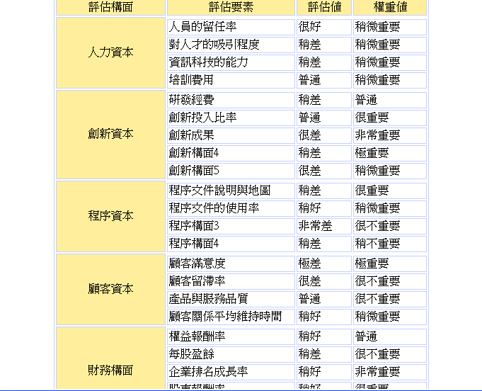
台科大KM績效評估系統

Slide 10
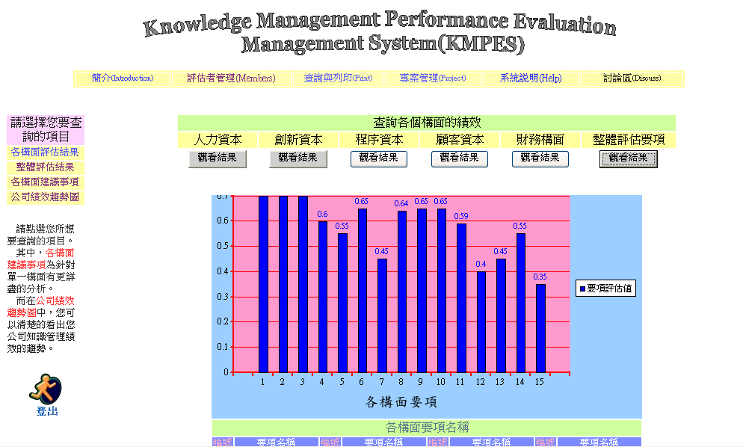
台科大KM績效評估系統

Slide 11
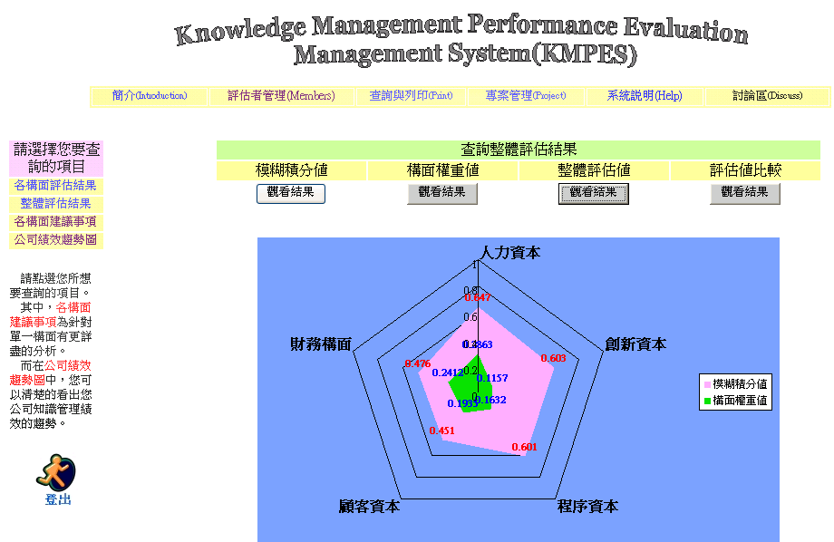
台科大KM績效評估系統

Slide 12
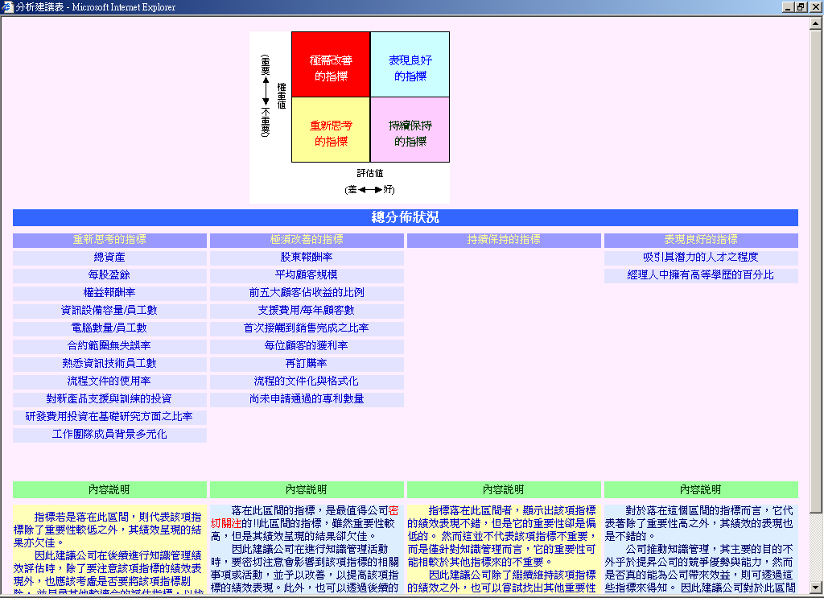
台科大KM績效評估系統

Slide 13
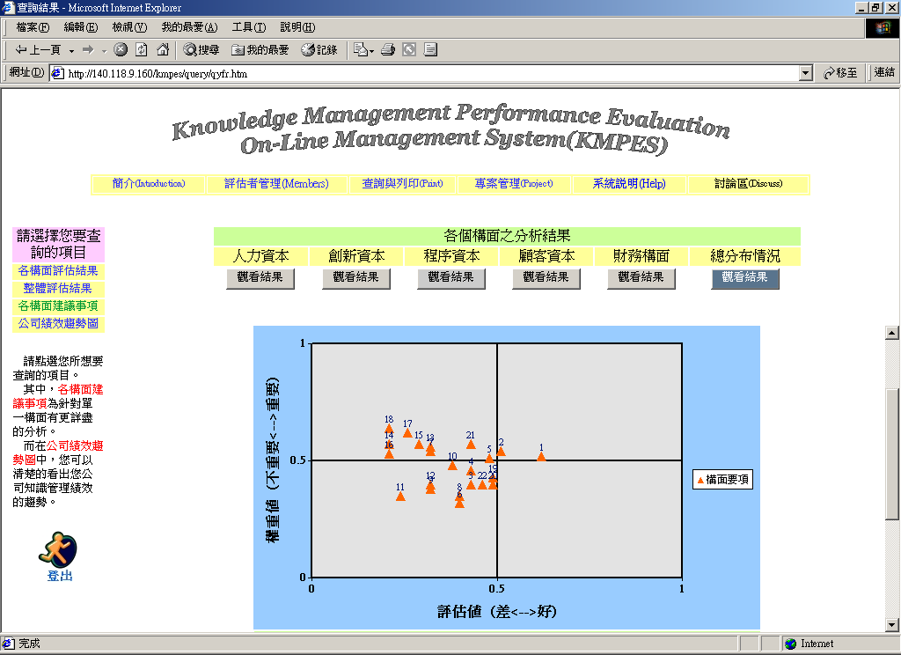
台科大KM績效評估系統

Slide 14
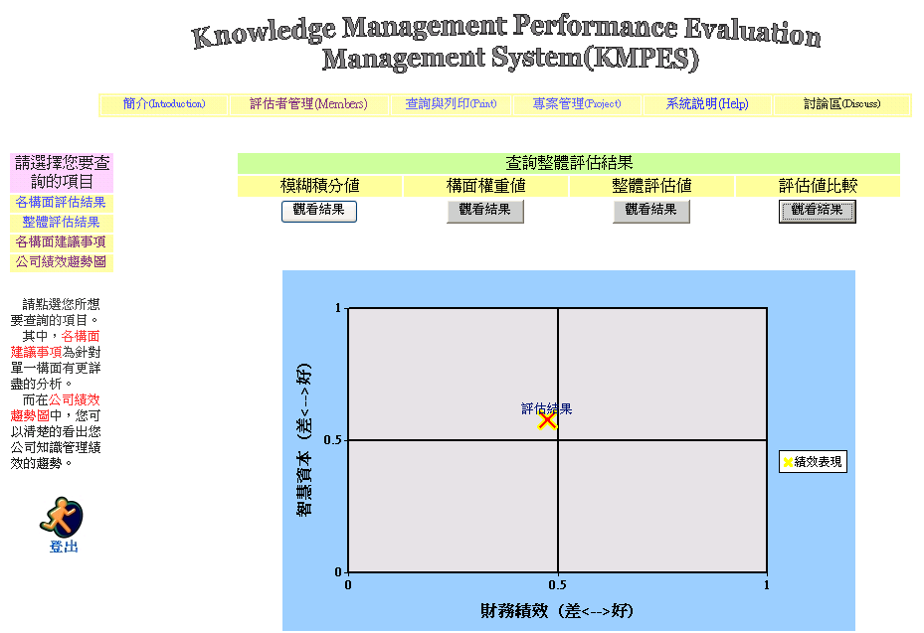
台科大KM績效評估系統

Slide 15
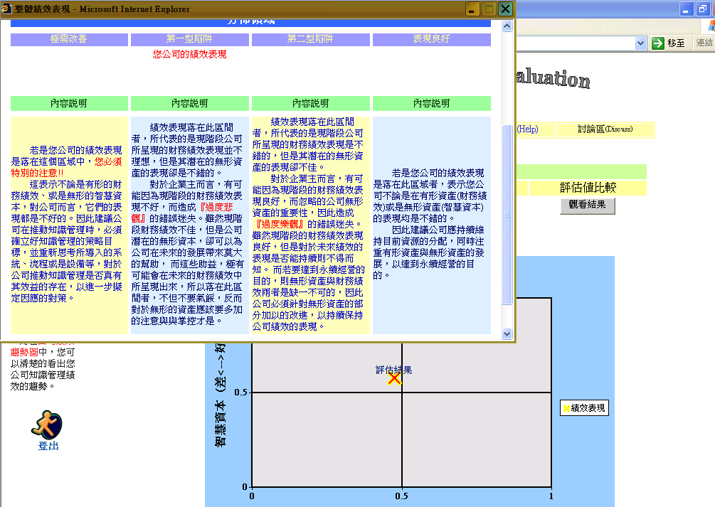
台科大KM績效評估系統

